Slide 1
Введение в pandas
Практика 1

Slide 2
Дополнительные материалы
Creating a Pandas DataFrame
https://www.geeksforgeeks.org/creating-a-pandas-dataframe/?ysclid=m1m820lp6x147013500
Различие между iloc и loc в Pandas
https://sky.pro/media/razlichie-mezhdu-iloc-i-loc-v-pandas/
Методы отбора данных в pandas
https://docs-python.ru/packages/modul-pandas-analiz-dannykh-python/otbor-filtratsiia-dannykh/

Slide 3

Необходимая библиотека
Библиотека – набор кода, посвящённый определённой цели (например, математические функции). Используется, чтобы облегчить работу, связанную с этой целью. В нашем курсе самый часто используемый пример – библиотека pandas, которая применяется для анализа данных.
По умолчанию содержимое библиотек недоступно при работе в python. Чтобы их использовать, необходимо их сначала импортировать:
import – ключевое слово, дающее питону понять, что мы собираемся импортировать библиотеку
pandas – название библиотеки
as – ключевое слово, означающее, что дальше будет использоваться другое название библиотеки
pd – то, какое название мы решили использовать в коде вместо названия этой библиотеки (названия произвольны)

Slide 4
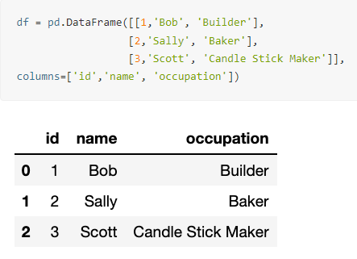
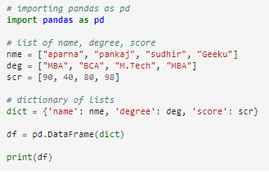
Создание датафрейма из списков
Это может пригодиться тогда, когда нужно вручную ввести в программу простые данные.

Slide 5


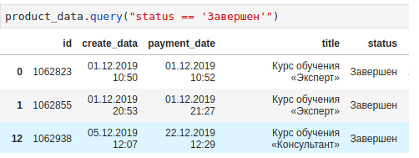
Использование условий для отбора
В pandas.DataFrame можно фильтровать данные несколькими способами. Наиболее интуитивным из них является использование логической индексации.
Для комбинации нескольких условий pandas использует & (И), | (ИЛИ) и ~ (НЕ):
Если необходимо выставить большое количество условий, то метод DataFrame.query() дает более читаемый синтаксис:

Slide 6


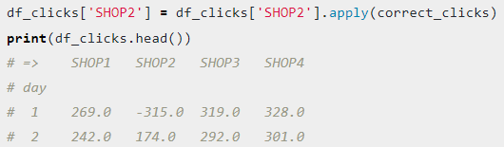
Создание новой колонки на основе условия
Стандартное создание
Применение функций к датафрэйму
Задавание функций
apply – применяет переданную в него функцию ко всем колонкам вызванного датафрэйма. Чтобы применить функцию к одной колонке датафрэйма, можно выбрать её перед применением apply, например:
Указав название несуществующей колонки, создастся новая.
def – ключевое слово, даёт питону понять, что дальше будет задана функция
function – название, которое мы выбрали
parameter – инпут функции, т.е. какие данные ей нужны для работы.
what to do – тело функции, функционал, который будет работать

Slide 7


Переименование колонок
В идеале названия колонок осмысленны, актуальны, не содержат пробелов и на английском языке. Конечно, для каких-то задач, они могут быть и с пробелами, и на другом языке. В любом случае, если вы хотите их переименовать, для этого есть метод rename. Один из способов переименования – передать словарь, в котором ключами являются старые названия, а значениями – новые.
А вот пример переименования лэйблов строк из 0 в Ivanov и из 1 в Vasilev:

Slide 8
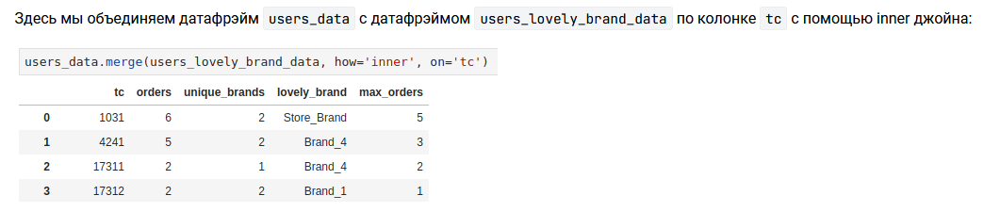
Объединение dataframe
Зачастую называется джойном. Очень частая операция, которую можно сделать с помощью нескольких функций. Одна из них – merge. Обязательным аргументом является другой датафрэйм, с которым планируется объединение. Объединение идёт по общей колонке, у которой имеется одинаковый смысл и общие значения в обоих датафрэймах.
В результате получается один датафрэйм, в котором колонки из двух таблиц, относящиеся к одному наблюдению, объединяются в строку.
Дополнительные аргументы функции merge
how – как объединять датафрэймы, возможные варианты: inner, outer, left, right
on – общая колонка, по которой будет происходить объединение

Slide 9
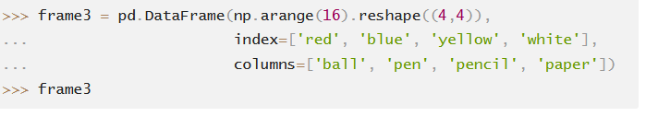
Создание dataframe (второй способ)
Вместо использования объекта dict можно определить три аргумента в конструкторе в следующем порядке: матрицу данных, массив значений для параметра index и массив с названиями колонок для параметра columns.
Индекс — это метки, присвоенные каждой строке в DataFrame.
Columns — это массив названий столбцов в DataFrame.
В большинстве случаев простейший способ создать матрицу значений — использовать np.arrange(…).reshape((…,…)).
np.arrange(…) возвращает равномерно распределённые значения в заданном интервале. reshape((…,…)) позволяет переделать форму (количество осей) существующего массива.
Например, np.arrange(16).reshape((4,4)) формирует матрицу размером 4×4 из чисел от 0 до 15.

Slide 10
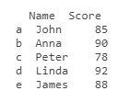


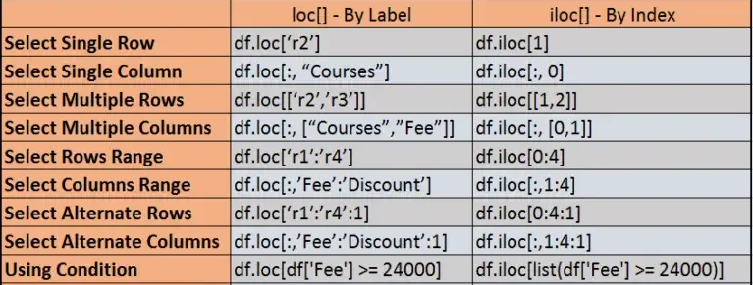
Выбор данных: loc/iloc
Основное различие между методами iloc и loc в Pandas заключается в следующем:
iloc применяется для обращения по численному индексу,
loc используется для обращения по метке (label).

Slide 11
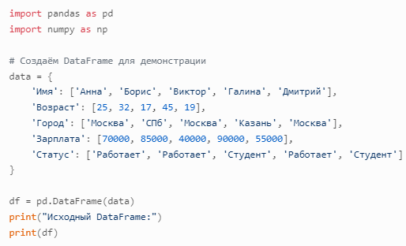



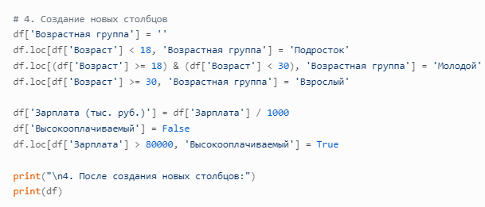
Работа с данными: loc/iloc
Пример 1: Изменить отдельное значение по метке
Пример 2: Изменить значение по позиции
Пример 3: Увеличить зарплату на 5 000 для москвичей
Пример 4: Создание новых столбцов

Slide 12


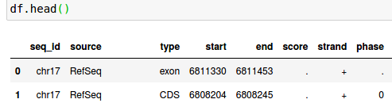
Начало работы с реальными данными
Считывание csv
Размеры датафрэйма
shape – атрибут, хранящий данные о размерах таблицы. Возвращает неизменяемый список). В случае датафрэйма он содержит два значения – число строк и число колонок в нём.
Например, в данном случае размер таблицы: 48129 строк и 22 колонки.
Первичная информация о данных
Функция head() возвращает первые n строк из фрейма данных.
Функция tail() возвращает последние n строк из фрейма данных.

Slide 13
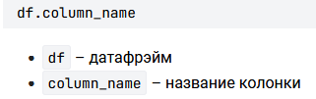


Обращение к колонкам
В пандасе существует множество способов обратиться к колонке датафрэйма. Самый удобный:
Чтобы это работало, название колонки должно состоять из одного компонента (например, слова), и не должно совпадать с названием методов датафрэйма (имя колонки count не сработает).
Если название колонки состоит из двух слов, необходимо либо переименовать колонку, либо использовать другой способ доступа:
Для получения нескольких колонок передайте внутрь квадратных скобок список с именами желаемых колонок:

Slide 14
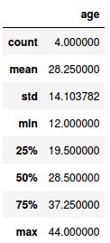
Метод describe
describe – удобный метод для вывода описания числовых колонок в датафрэйме:
describe выводит информацию о числе строк, среднем значении, стандартном отклонении, минимуме, максимуме и значениях 25-го, 50-го и 75-го квартилей. Он действует только на числах.

Slide 15
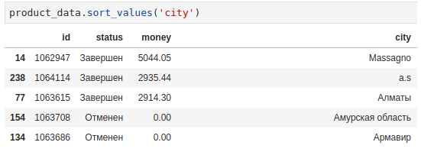
Сортировка значений
Для такой сортировки используется метод sort_values, принимающий колонку или список колонок, по которым будет идти сортировка):
Дополнительные параметры
ascending – принимает логическое значение, которое показывает, сортировать ли колонку по возрастанию (True).

